Slide 1
Introdução a testes de hipóteses
raquel@dsc.ufcg.edu.br

Slide 2

Inferência estatística
Fazer suposições sobre o que não conhecemos com base no que conhecemos e sabemos ser verdade
Inferência estatística permite quantificar o grau de (in)certeza acerca da inferência
Tentar inferir uma população com base em uma amostra
Generalizar descobertas

Slide 3

Testes de hipóteses
Desenvolver e formalizar hipóteses
Decidir sobre o teste estatístico apropriado
Realizar o teste
Tomar uma decisão com base no resultado do teste

Slide 4
Quais são as suas hipóteses?
A média do tempo de resposta é 4
Em média, o resposta do algoritmo A é igual ao do B
Hipótese nula (H₀): o teste avalia evidências contra esta hipótese
Nula porque engloba o fato de “não haver diferença”
Hipótese alternativa (H_{A} ou H₁)
É geralmente nisso que acreditamos
Notes:
The hypothesis that an apparent effect is due to chance
A hipótese de que um efeito aparente é devido ao acaso

Slide 5
Cauda dupla
Cauda única
H₀: μ_{LSD} = μ_{SPLab}
H₀: μ_{LSD} ≤ μ_{SPLab}
H₀: μ_{LSD} ≥ μ_{SPLab}
H₁: μ_{LSD} ≠ μ_{SPLab}
H₁: μ_{LSD} > μ_{SPLab}
H₁: μ_{LSD} < μ_{SPLab}
Hipóteses nula e alternativa são
complementares
e
mutuamente exclusivas

Slide 6
E depois que coletamos os dados?
Milhares de testes de significância existem!
Decidir qual usar com base em características dos dados (escala e distribuição)
Geralmente verificamos normalidade, variância dos erros amostrais e se esses erros apresentam tendências
Realizamos o teste
Estudaremos alguns testes comumente usados mais adiante no curso

Slide 7
Qual o resultado do teste?
Rejeitar a hipótese nula
Encontrar significância ou resultado significante
Não rejeitar a hipótese nula (fail to reject)
Não prova que ela é verdadeira, indica que não encontramos no estudo específico evidências suficientes para rejeitá-la
Um número no intervalo [0,1] chamado p-valor (p-value)
Um nível de probabilidade

Slide 8
Sobre o p-valor
Uma estatística é calculada (depende do teste)
Considerando a hipótese nula verdadeira, a estatística vem de uma dada distribuição (depende do teste)
O p-valor é a probabilidade de obter esse valor para a estatística ou valores mais extremos que esse dessa distribuição
Se a probabilidade de obter esse valor para esta estatística for muito baixa, é uma evidência de que a hipótese deve ser rejeitada
Notes:
Se a distribuição for simétrica, como a normal e a t-Student os valores mais próximos do centro são mais comuns e os mais distantes são mais raros

Slide 9
Ainda sobre o p-valor
Probabilidade da estatística computada no teste ser obtida assumindo que a hipótese nula é verdadeira
Quanto menor o p-valor maior a evidência contra a hipótese nula
Comparamos o p-valor com o nível de significância (α) que desejamos ser capazes de encontrar com o teste
Chance de rejeitar H₀ quando ela é verdadeira
Notes:
Quanto menor for essa probabilidade mais forte deve ser o efeito que queremos investigar para que a hipótese nula seja rejeitada

Slide 10
Nível de significância
Fixar em um valor e e tornar o resultado do teste um valor binário (Pearson et al)
p-valor ≤ α? Rejeita H₀
p-valor < α? Aceita H₀
Estabelecer valores (Fisher et al)
p-valor < 0,01? Rejeito H0 fortemente
0,05 ≤ p-valor ≤ 0,01
? Rejeito H₀
0,1 ≤ p-valor < 0,05? Rejeito H₀ fracamente (ou não!) OU não rejeito H₀

Slide 11
Arcabouço do teste de hipótese
Formular hipóteses nula (H₀) e alternativa (H_{A})
Realizar o experimento &| coletar os dados
Escolher um teste estatístico adequado e definir o índice de significância (α)
Computar a estatística e identificar p-valor
Analisar o resultado || comparar p-valor e α
Notes:
Usar a estatística para determinar a probabilidade de uma dada hipótese ser verdadeira

Slide 12
Tamanho do efeito
A hipótese alternativa indica que existe um efeito real que faz duas populações se distinguirem
Esse efeito pode ser forte, médio ou fraco
Testando um novo escalonador: o tempo de execução das aplicações pode ser muito menor, ou pode quase não variar ao mudar do escalonador tradicional para o novo
Quanto maior for o tamanho do efeito investigado maior a chance de verificá-lo nas amostras coletadas
Mais poder tem o teste de identificar o efeito
Ele é encontrado mesmo quando o valor de α é muito baixo

Slide 13
Ah! Os erros…
Dois tipos de erros podem ocorrer quando tomamos decisões com base em testes de inferência
Erro tipo I (α) define a probabilidade de rejeitar a hipótese nula quando ela é verdadeira
O teste mostra significância estatística quando ela não existe – Falso positivo
Erro tipo II (β) é a probabilidade de aceitar a hipótese nula, quando ela é falsa
O teste não mostra significância estatística quando ela existe – Falso negativo

Slide 14
Poder estatístico do teste
1-β indica o poder da inferência, e significa a probabilidade de rejeitar corretamente a hipótese nula
 |  | Realidade
 |  | H₀ é verdade | H_{A} é verdade
Decisão estatística | Aceitar H₀ | Decisão correta (1-α) | β Erro tipo II
 | Rejeitar H₀ | α Erro tipo I | Decisão correta (1-β) Poder

Slide 15
O que afeta o poder estatístico?
O nível de significância: α maior aumenta o poder
Efeitos de tamanho maior: diferenças maiores entre a população da hipótese nula e da alternativa aumentam o poder
Dispersão das populações: menor variância aumenta o poder
Tamanho das amostras: maiores amostras aumentam o poder

Slide 16
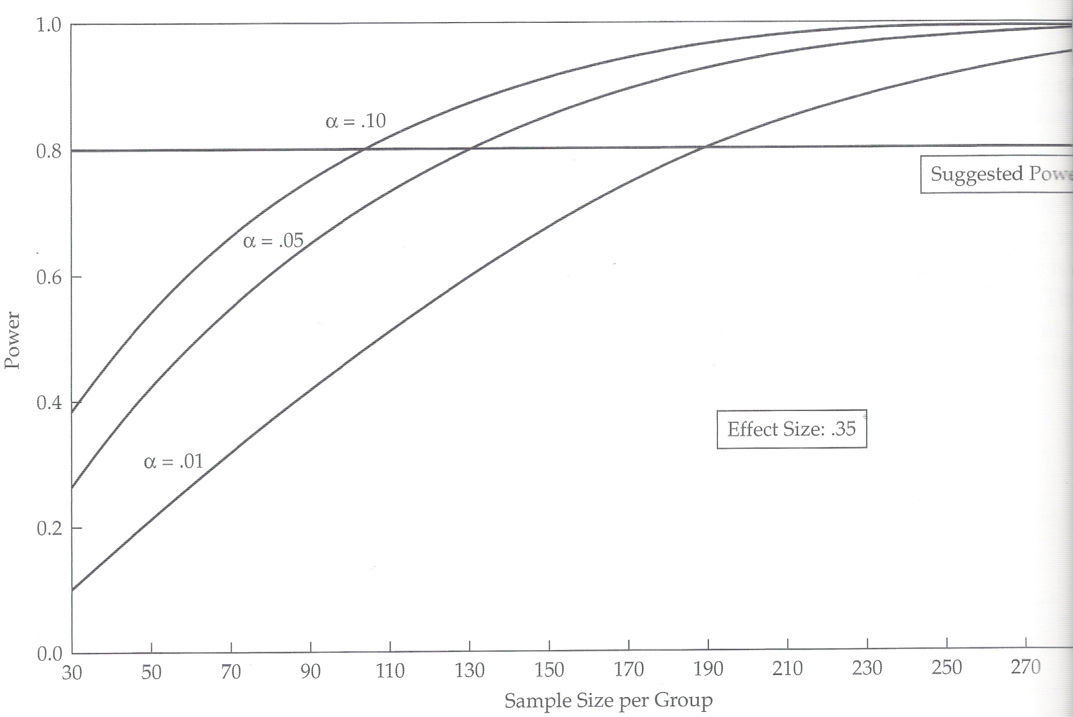
Impacto do tamanho da amostra no poder do teste

Slide 17
Análise do poder estatístico
Qual o tamanho da amostra necessário para que o teste tenha um poder estatístico 1-β em um nível de significância α e seja capaz de identificar efeitos de tamanho k?
Qual o poder do meu teste se o tamanho da amostra é n, estou considerando um nível de significância α e quero ser capaz de identificar efeitos de tamanho k?
Que tamanho de efeito é identificado se tenho amostra de tamanho n, nível de significância α e poder estatístico 1-β?

Slide 18
Cuidados na fase do projeto experimental
Estabelecer o nível de significância adequado
Identificar o tamanho do efeito que você quer detectar
Pequeno, médio, grande
Estudar o tamanho mais adequado para sua amostra
Alvo: poder em [0,80,0,90]

Slide 19
Teste de hipótese versus intervalos de confiança
O resultado do teste de hipótese é binário
O que falar sobre o tamanho do efeito real que estamos investigando com base no teste de hipótese?
Não indica intensidade da diferença
Intervalos de confiança são melhores nesse sentido

Slide 20
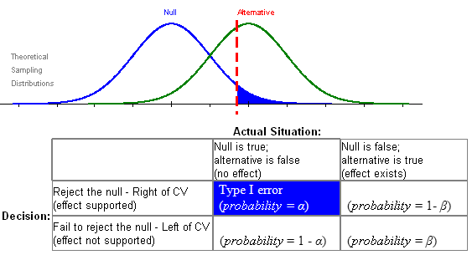
Erros Tipo I (α) – Falso positivo
[http://wise.cgu.edu/hypomod/Images/graph_right.gif]

Slide 21
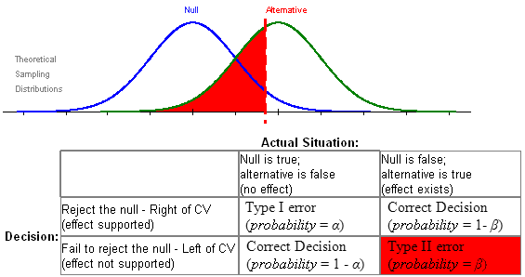
Erros tipo II (β) – Falso negativo
[http://wise.cgu.edu/hypomod/Images/graph_right.gif]

Slide 22
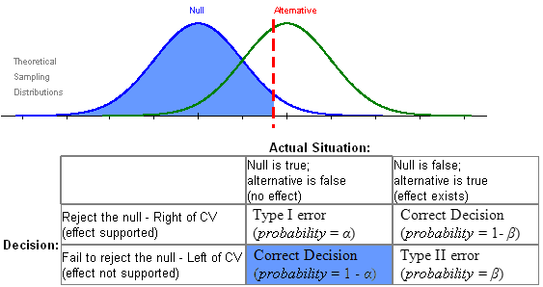
Probabilidade de aceitar H₀ corretamente
[http://wise.cgu.edu/hypomod/Images/graph_right.gif]

Slide 23
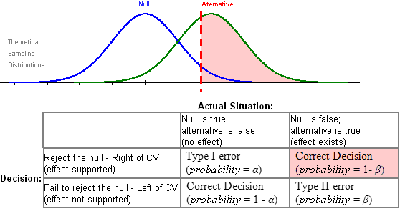
Probabilidade de aceitar H_{A} corretamente
[http://wise.cgu.edu/hypomod/Images/graph_right.gif]

Slide 24
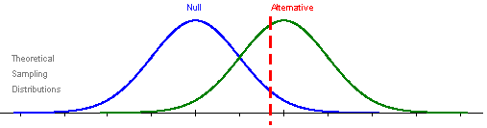
O que acontece quando:
Aumentamos α?
Aumentamos o tamanho das amostras?
Se o efeito for maior?

